Slide 1
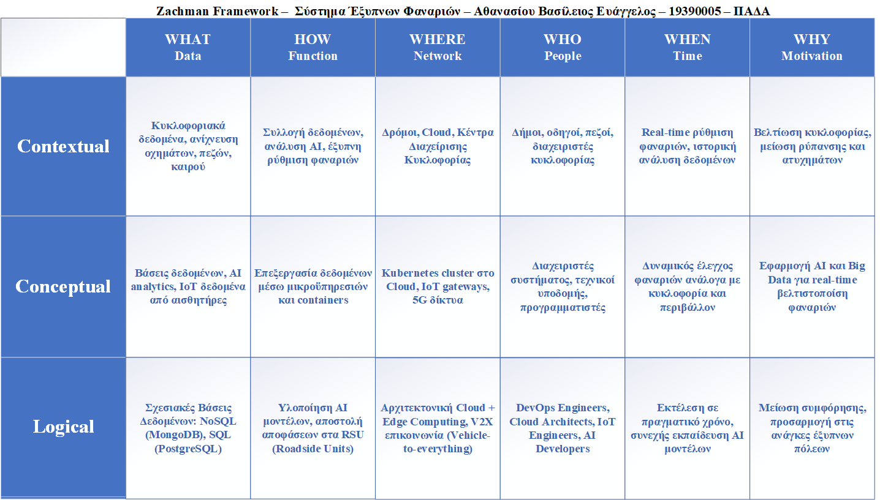

Slide 2


Slide 3
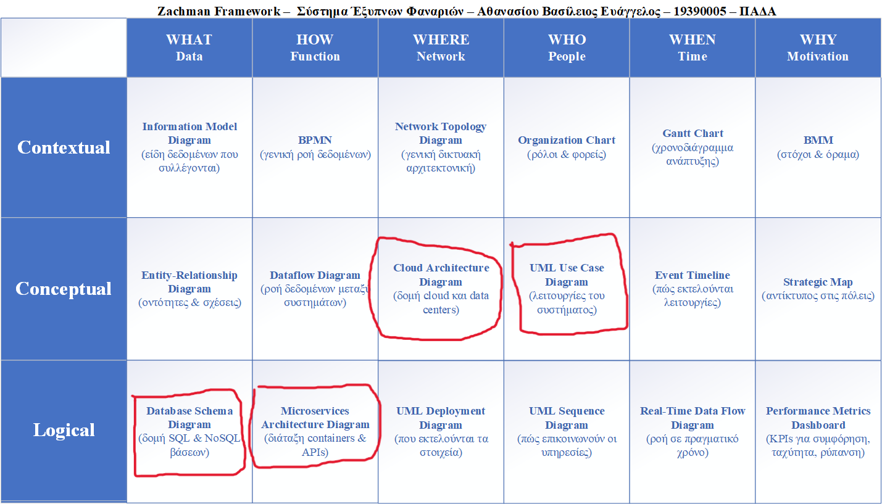

Slide 4
Γιατί επιλέξαμε αυτά τα διαγράμματα;
Conceptual Level – Αντίληψη Συστήματος
Cloud Architecture Diagram (WHERE – Network)
Το σύστημα βασίζεται σε Υπολογιστική Νέφους (Cloud Computing) και Εικονικοποίηση Περιεκτών (Containers).
Το διάγραμμα αποτυπώνει τη δομή των data centers, τα IoT gateways, τα API endpoints και τις συνδέσεις με το edge computing.
Χρησιμοποιείται για τον σχεδιασμό των υποδομών Kubernetes/Docker Swarm.
UML Use Case Diagram (WHO – People)
Παρουσιάζει τους ρόλους των χρηστών στο σύστημα
Διαχειριστές συστήματος: Ρυθμίζουν τις μικροϋπηρεσίες.
Πολίτες/οδηγοί: Λαμβάνουν πληροφορίες από το έξυπνο σύστημα
AI Engine: Επεξεργάζεται κυκλοφοριακά δεδομένα και προτείνει ενέργειες.
Δήμοι και Κυκλοφοριακές Αρχές: Παρακολουθούν στατιστικά στοιχεία

Slide 5
Γιατί επιλέξαμε αυτά τα διαγράμματα;
Logical Level – Λογική Υλοποίησης
Database Schema Diagram (WHAT – Data)
Το σύστημα διαχειρίζεται δεδομένα από
Αισθητήρες (Virtual Sensors)
Οχήματα (Vehicle Detection)
Ιστορικό αποφάσεων AI (AI Decision Log)
Χρήστες & διαχειριστές (User, User Log)
Το Database Schema Diagram ορίζει
Σχέσεις μεταξύ των πινάκων
Κλειδιά και συσχετίσεις
Ενδεικτικούς τύπους δεδομένων (π.χ. INT, VARCHAR, BOOLEAN)
Microservices Architecture Diagram (HOW – Function)
Το σύστημα βασίζεται στην αρχιτεκτονική μικροϋπηρεσιών (Microservices Architecture).
Το διάγραμμα αυτό δείχνει:
Ποιες μικροϋπηρεσίες υλοποιούνται (Traffic Data Processing, AI Decision Engine, Real-time API, User Management).
Πώς επικοινωνούν μεταξύ τους (REST API, WebSockets, gRPC).
Πώς γίνεται η διαχείριση του Docker και του Kubernetes/Docker Swarm για container orchestration.

Slide 6
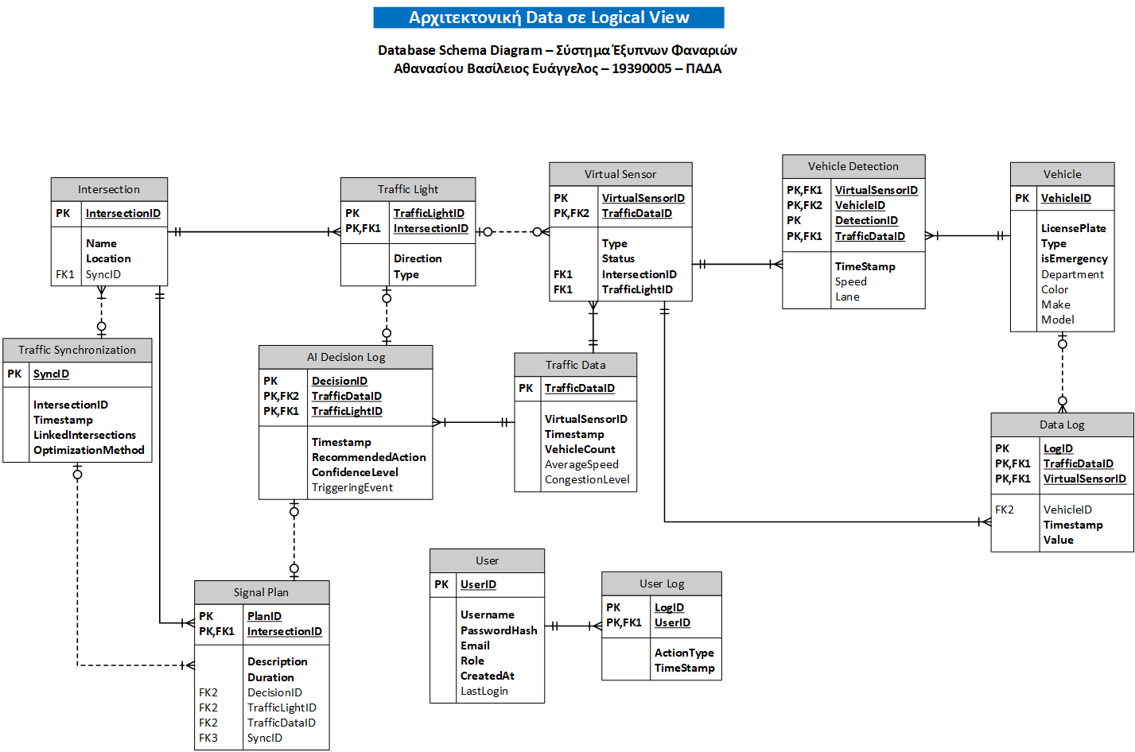

Slide 7
Database Schema Diagram (Logical/DATA) ΠΙΝΑΚΕΣ
Intersection (Διασταύρωση) → Κρατάει πληροφορίες για τις διασταυρώσεις όπου τοποθετούνται έξυπνα φανάρια.
Traffic Light (Φανάρι) → Αντιπροσωπεύει κάθε έξυπνο φανάρι.
Virtual Sensor (Εικονικός Αισθητήρας) → Αντιπροσωπεύει αισθητήρες που συλλέγουν δεδομένα κίνησης.
Traffic Data (Δεδομένα Κυκλοφορίας) → Αποθηκεύει συγκεντρωτικά στατιστικά της κίνησης.
Vehicle (Όχημα) → Αντιπροσωπεύει όλα τα οχήματα (κανονικά & έκτακτης ανάγκης).

Slide 8
Database Schema Diagram (Logical/DATA) ΠΙΝΑΚΕΣ
Vehicle Detection (Ανίχνευση Οχημάτων) → Συνδέει οχήματα με αισθητήρες (πολλά προς πολλά συσχέτιση)
Traffic Synchronization (Συγχρονισμός Φαναριών) → Διαχειρίζεται τον συγχρονισμό πολλαπλών διασταυρώσεων.
Signal Plan (Πλάνο Σηματοδότησης) → Αποθηκεύει προγράμματα σηματοδότησης.
User (Χρήστης) → Αντιπροσωπεύει χρήστες του συστήματος.
User Log (Καταγραφή Χρηστών) → Καταγράφει ενέργειες των χρηστών.

Slide 9
Database Schema Diagram (Logical/DATA) ΣΥΣΧΕΤΙΣΕΙΣ
Δομή Διασταυρώσεων & Φαναριών
Intersection ←→ Traffic Light (1:N)
Κάθε διασταύρωση έχει πολλά φανάρια, αλλά κάθε φανάρι ανήκει σε μία διασταύρωση.
Traffic Light ←→ Signal Plan (1:N)
Κάθε φανάρι μπορεί να έχει πολλά προγράμματα σηματοδότησης, αλλά κάθε πρόγραμμα ανήκει σε ένα φανάρι.
Intersection ←→ Traffic Synchronization (1:N)
Μία διασταύρωση μπορεί να έχει μία ή περισσότερες ρυθμίσεις συγχρονισμού.
Traffic Light ←→ Virtual Sensor (1:N)
Κάθε φανάρι μπορεί να έχει πολλούς αισθητήρες, αλλά κάθε αισθητήρας ανήκει σε ένα φανάρι.

Slide 10
Database Schema Diagram (Logical/DATA) ΣΥΣΧΕΤΙΣΕΙΣ
Ανίχνευση οχημάτων
Virtual Sensor ←→ Vehicle Detection (1:N)
Ένας αισθητήρας μπορεί να ανιχνεύσει πολλά οχήματα, αλλά κάθε καταγραφή ανίχνευσης σχετίζεται μ’ έναν αισθητήρα.
Vehicle Detection ←→ Vehicle (1:N)
Κάθε όχημα μπορεί να ανιχνευθεί πολλές φορές από το σύστημα, αλλά κάθε καταγραφή ανίχνευσης σχετίζεται με ένα όχημα.
Vehicle Detection ←→ Traffic Data (1:N)
Κάθε ανίχνευση οχήματος μπορεί να συνδέεται με πολλά δεδομένα κυκλοφορίας, αλλά κάθε δεδομένο κυκλοφορίας μπορεί να σχετίζεται με πολλές ανιχνεύσεις.
Traffic Data ←→ Virtual Sensor (1:N)
Κάθε αισθητήρας μπορεί να συλλέξει πολλά δεδομένα κυκλοφορίας, αλλά κάθε εγγραφή σχετίζεται μ’ έναν αισθητήρα.

Slide 11
Database Schema Diagram (Logical/DATA) ΣΥΣΧΕΤΙΣΕΙΣ
Σύστημα διαχείρισης σηματοδότησης
Intersection ←→ Signal Plan (1:N)
Μία διασταύρωση μπορεί να έχει πολλά διαφορετικά προγράμματα σηματοδότησης, αλλά κάθε πρόγραμμα σηματοδότησης σχετίζεται με μία μόνο διασταύρωση
Traffic Synchronization ←→ Signal Plan (1:N)
Ένα πρόγραμμα συγχρονισμού μπορεί να εφαρμόζεται σε πολλά προγράμματα σηματοδότησης, αλλά κάθε πρόγραμμα σηματοδότησης συνδέεται μ’ ένα συγχρονισμένο σύστημα
Traffic Light ←→ Traffic Synchronization (M:N)
Κάθε φανάρι μπορεί να συμμετέχει σε πολλαπλά συγχρονισμένα δίκτυα, και κάθε δίκτυο συγχρονισμού μπορεί να περιλαμβάνει πολλά φανάρια.
User ←→ Signal Plan (1:N)
Ένας χρήστης μπορεί να διαχειρίζεται πολλά προγράμματα σηματοδότησης, αλλά κάθε πρόγραμμα σηματοδότησης έχει έναν υπεύθυνο χρήστη

Slide 12
Database Schema Diagram (Logical/DATA) ΣΥΣΧΕΤΙΣΕΙΣ
Διαχείριση Χρηστών
User ←→ User Role (1:N)
Κάθε χρήστης έχει έναν και μόνο έναν ρόλο, αλλά κάθε ρόλος μπορεί να αντιστοιχεί σε πολλούς χρήστες
User ←→ Traffic Synchronization (1:N)
Κάθε χρήστης μπορεί να είναι υπεύθυνος για πολλές ρυθμίσεις σύγχρονου κυκλοφορίας, αλλά κάθε ρύθμιση έχει έναν διαχειριστή.
User ←→ Traffic Event Log (1:N)
Κάθε χρήστης μπορεί να έχει πολλές καταγραφές συμβάντων, αλλά κάθε συμβάν σχετίζεται με έναν μόνο χρήστη

